Slide 1
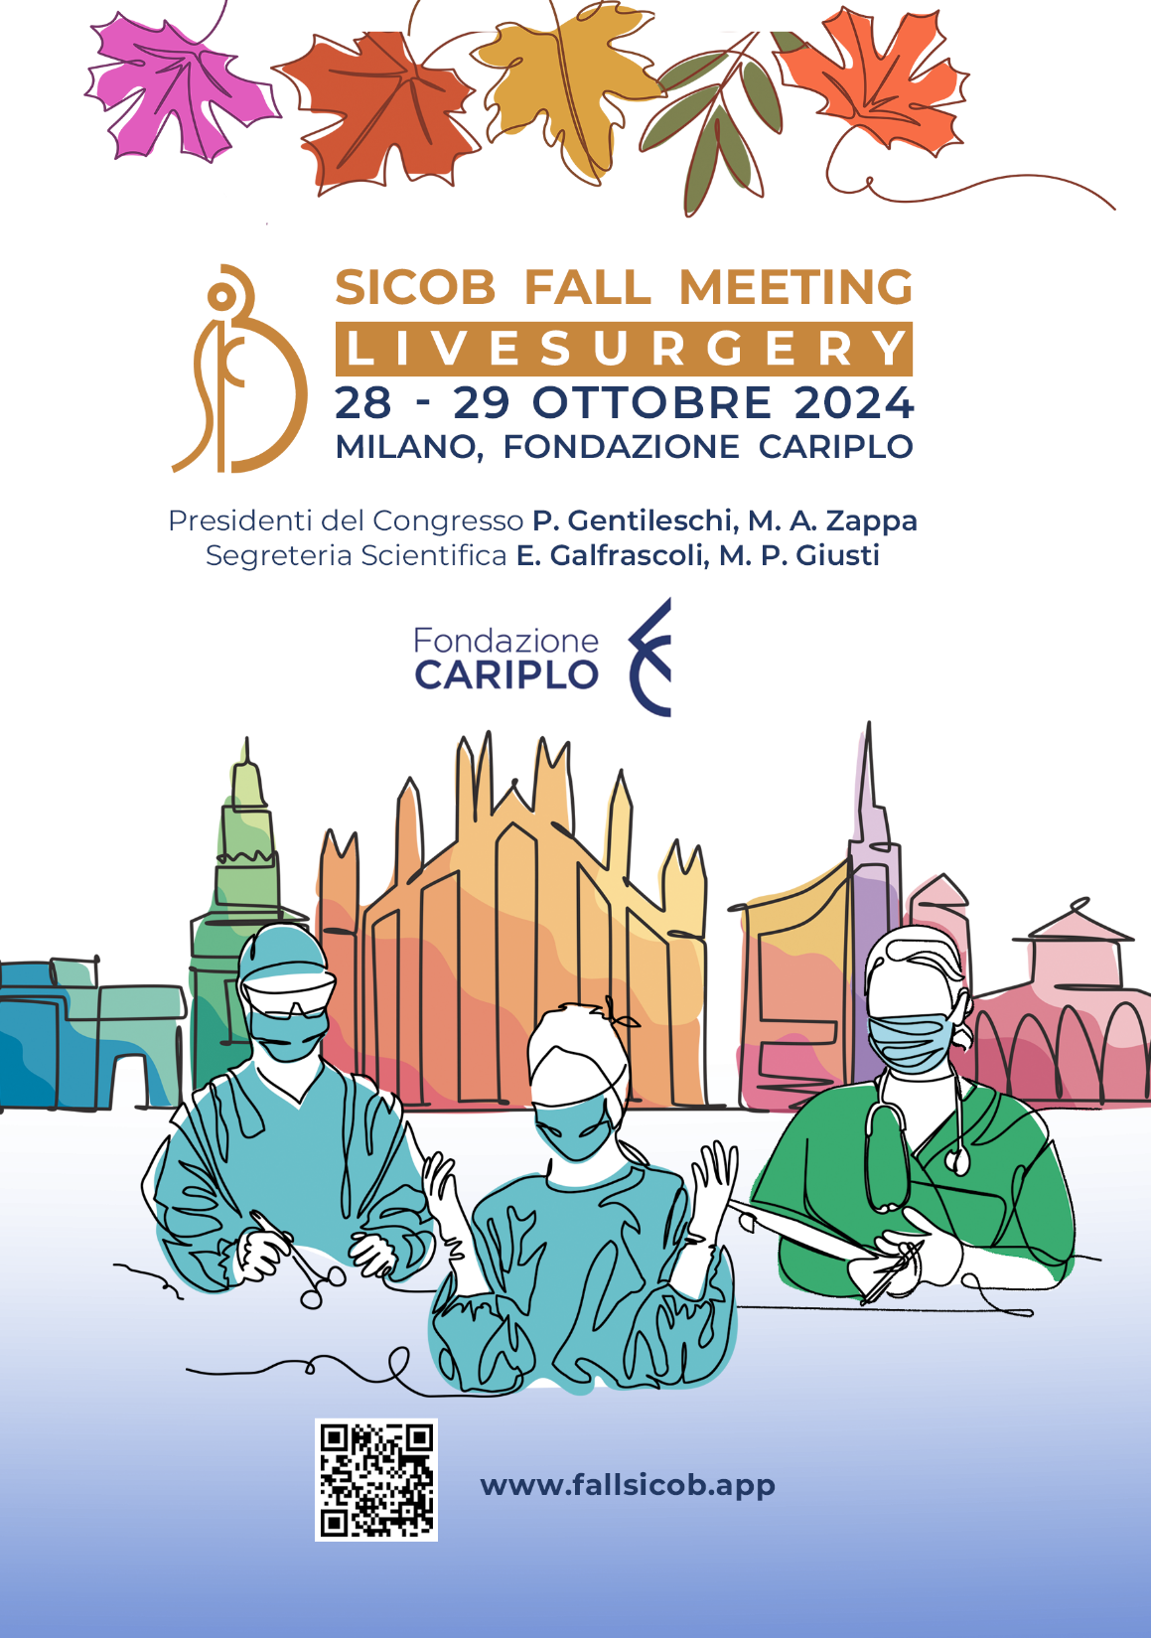
LINEE GUIDA E ZONE D’OMBRA
Patologie di parete: intervento prima durante o dopo
Elisa Galfrascoli
fondazione IRCCS ca’ granda policlinico milano

Slide 2
ERNIE DI PARETE E OBESITA’
BMI > 30 kg/m²: rischio di sviluppare un’ernia dopo intervento chirurgico raddoppiato (Fisher et al. Ann Surg. 2016)
BMI >25 kg/m²: il secondo maggior fattore di rischio (SSI è il primo) (Itatsu K et al. Br J Surg. 2014)
BMI >25 kg/m²: Hazard Ratio 1.74 (Goodenough et al. J Am Coll Surg.2015)
BMI: l’unico fattore di rischio significativo in un trial prospettico (Veljkovic et al. J Am Coll Surg.2010)
60% dei pazienti operati per laparocele è affetto da obesità
(Regner et al. Am J Surg .2015)

Slide 3
OBESITA’ E RECIDIVE
BMI è il maggior fattore predittivo per recidiva [RR=1.1 per unità BMI sopra il normale (p=0.01)] (Sauerland et al. Hernia. 2004)
BMI >28 kg/m² aumenta il tasso di recidiva dopo riparazione con protesi. (Anthony et al. World J Surg. 2000)
BMI >40 kg/m^{2:} tasso di recidiva quasi triplo [8.3% Vs. 2.9% (p=0.003)] (Tsereteli et al. Hernia. 2008)
Reinterventi per laparocele nei pazienti bariatrici: 23.3%
(Moszkowicz et al. Obes Surg 2021)

Slide 4
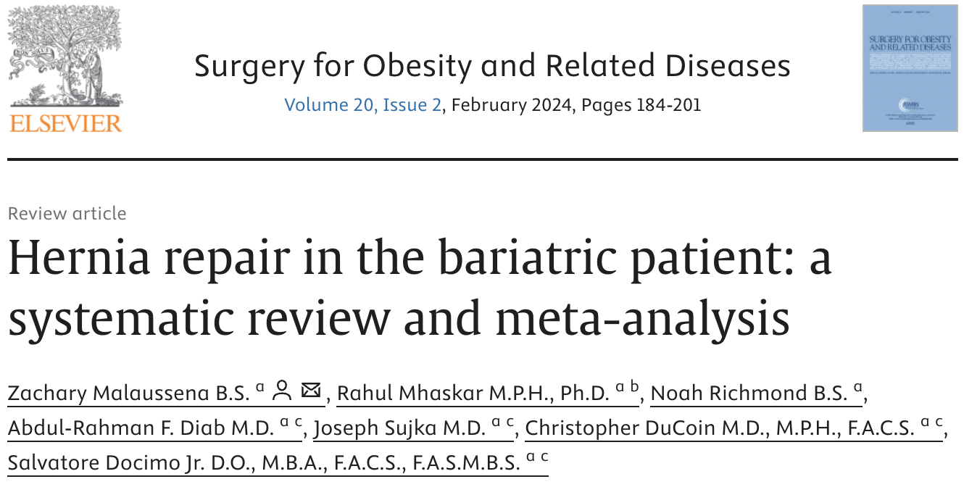
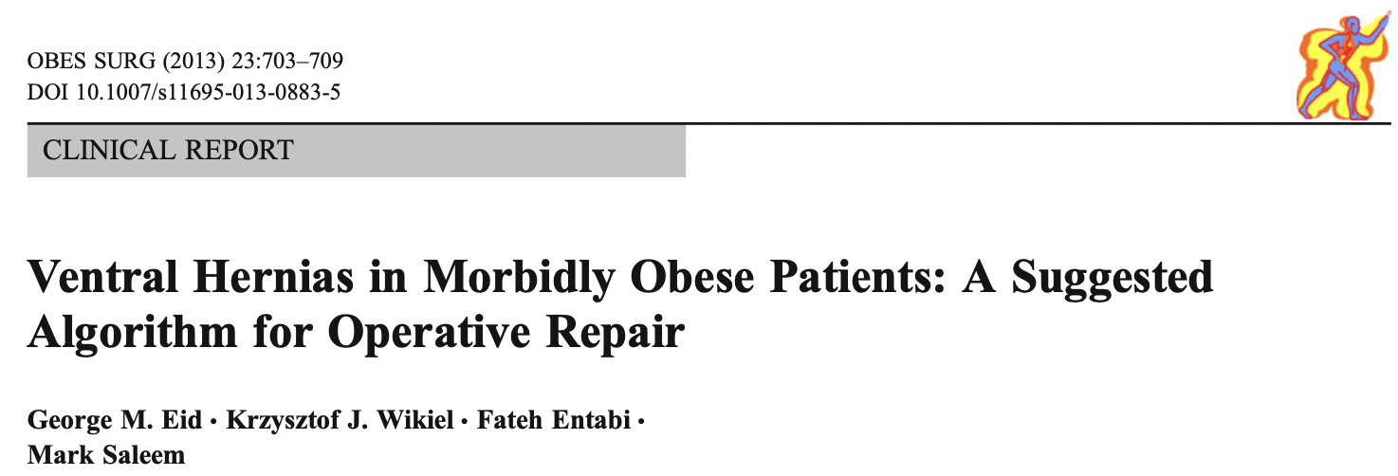
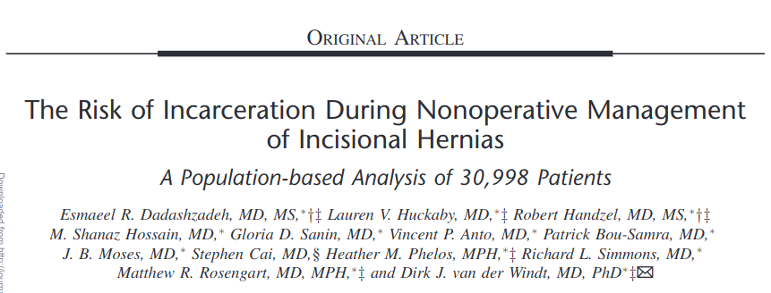
In letteratura…

Slide 5
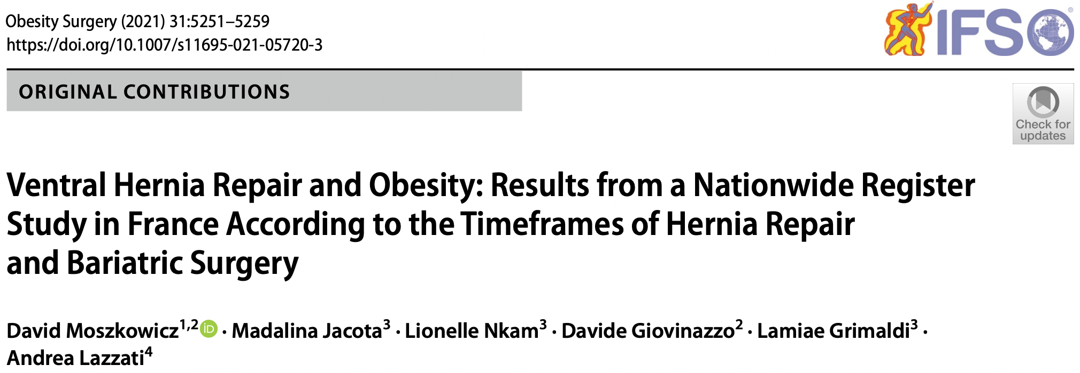
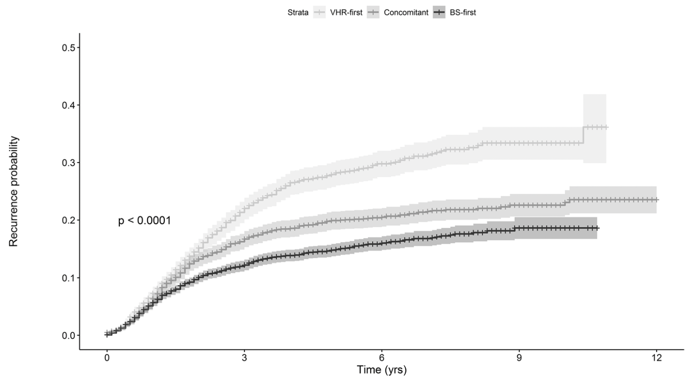

Slide 6
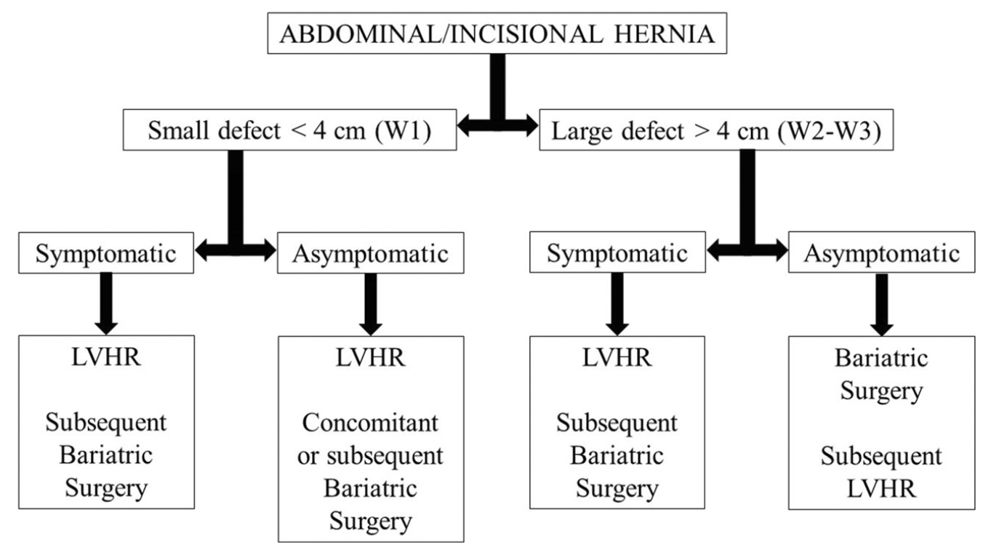
 | IPOM concomitante | IPOM differita
Tempo operatorio | 51,7±26,6 min (30-120) | 38,9±21,5 min (25-110) | p < 0.05
Degenza | 2.0±2.7 days (1-5) | 2.8±1.9 days (1-4) | n.s.
Sieroma | 4/30, 13.3% | 10/170, 5.9% | p < 0.05
Recidiva | 1/30, 3.3% | 4/170, 2.4% | n.s.
Bulging | 3/30, 10.0% | 4/170, 2.4% | p = 0.23

Slide 7
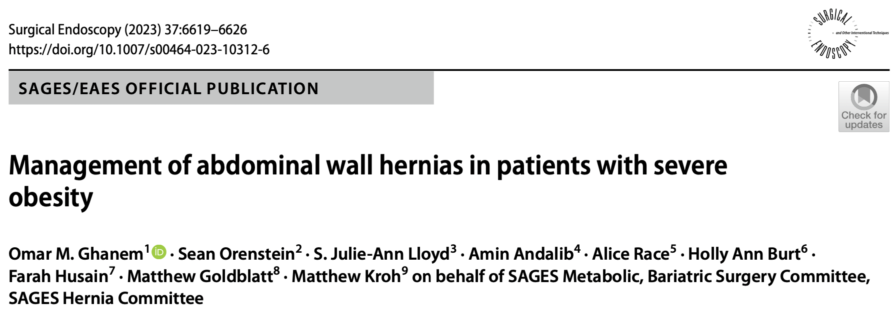
COME DECIDERE?
CARATTERISTICHE DEL PAZIENTE
CARATTERISTICHE DELL’ERNIA
CLASSE DI BMI
ALTRE COMORBILITA’
RISCHIO ANESTESIOLOGICO
INTERVENTO BARIATRICO PROPOSTO
DIMENSIONI
SEDE
CONTENUTO
SINTOMI

Slide 8
PRIMA durante o dopo…? Hernia first
PRO
CONTRO
Riduzione rischio di complicanze di incarceramento e di occlusione post chirurgia bariatrica
Elevato rischio recidive
Maggior rischio di recidiva con incarceramento o occlusione
Da considerare solo per ernie o laparoceli fortemente a rischio di complicanze o con episodi di incarceramento

Slide 9
prima DURANTE o dopo…? Ernia concomitante a BS
PRO
CONTRO
Riduce rischio di complicanze occlusive post BS
Unico intervento
Sconsigliata la sutura diretta per difetti >2cm per elevato rischio recidive precoci e con occlusione
L’utilizzo di protesi è controverso per rischio contaminazione
E’ da preferire se:
contenuto intestinale
Paziente sintomatico
BMI non troppo elevato e buon controllo comorbilità

Slide 10
Prima durante o DOPO…? BS First
PRO
CONTRO
Miglior controllo comorbilità e BMI riduce rischio di recidiva e complicanze
Intervento definitivo
Controversa l’associazione all’intervento di dermoadipectomia
Rischio di fallimento della terapia conservativa con complicanze legate alla presenza dell’ernia
Rischio di deiscenza anastomotica se occlusione precoce post-operatoria in interventi diversi dalla SG
E’ sempre da preferire se paziente e caratteristiche dell’ernia lo consentono

Slide 11
CONCLUSIONI
La presenza di dati contrastanti in letteratura e la mancanza di studi randomizzati non aiuta la creazione di flow-chart decisionali
L’equipe chirurgica deve essere esperta sia di chirurgia di parete che di chirurgia bariatrica
Il processo decisionale attualmente è difficile e non univoco, bisogna considerare tutti gli aspetti del paziente e le caratterisctiche dell’ernia e valutare rischi e benefici caso per caso…
IDEALMENTE…
Bisognerebbe preferire un approccio in due step, ritardando la riparazione dell’ernia dopo la procedura bariatrica, quando la riparazione può considerarsi definitiva e il paziente ha ridotto le comorbilità e i fattori di rischio correlati all’obesità.

Slide 12
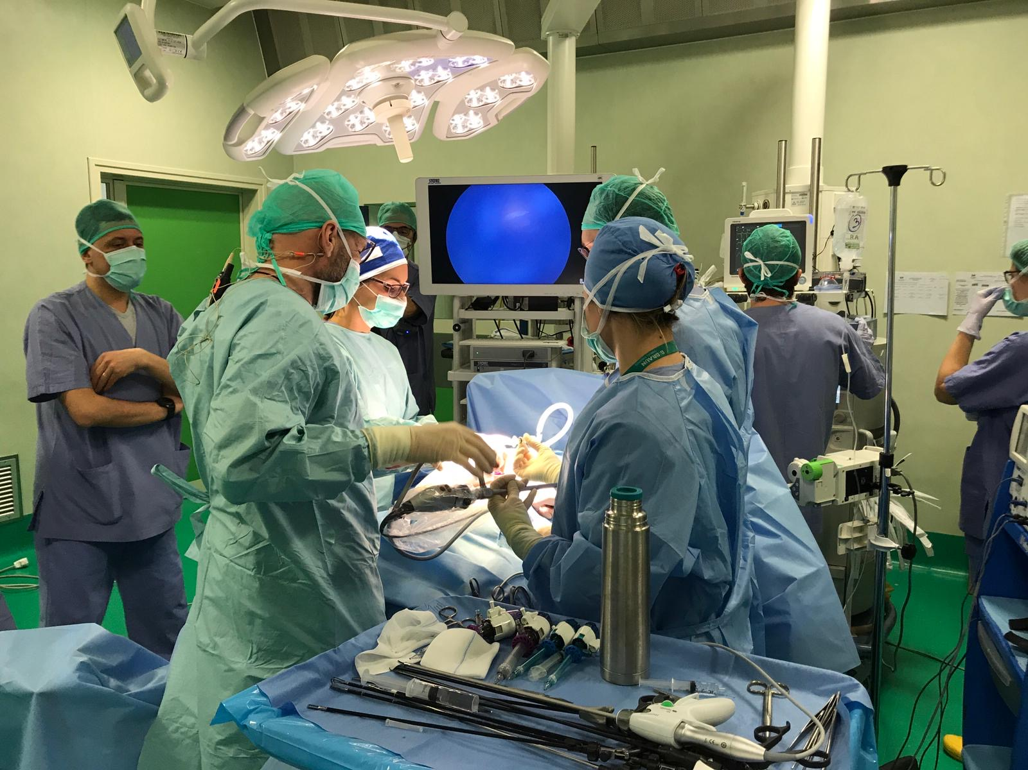
GRAZIE
Elisa Galfrascoli

